Slide 1
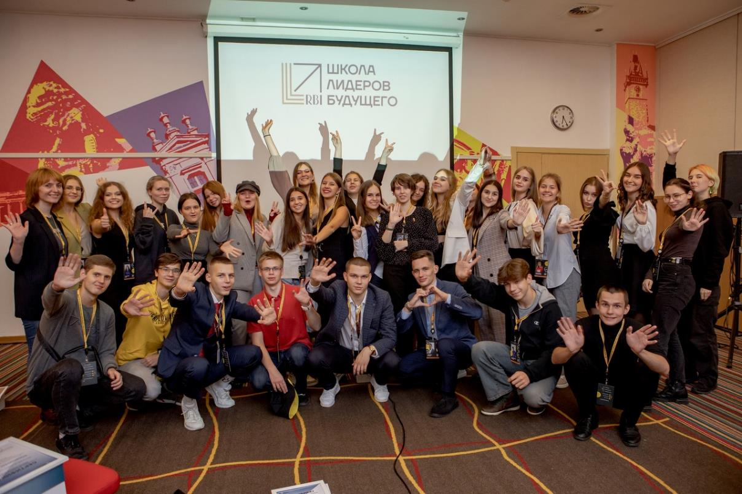
Поддержка одарённых детей в школе в период подготовки к олимпиадам
Трушова Олеся Владимировна,
педагог – психолог МОБУ СОШ №19 г. Сочи

Slide 2
Ценность одарённости – это возможность вырастить будущую профессиональную элиту страны.

Slide 3
Важную роль при поддержке одарённых детей в период подготовки к олимпиадам играет создание благоприятных условий:
формирование групп по интересам в школе;
стимулирование познавательных процессов ребёнка наставником (консультация, рекомендации соответствующей литературы);
организация работы с родителями одарённых детей с целью повышения их психолого-педагогической компетентности и оказания помощи в воспитании способных и одарённых детей;
помощь в формировании у школьников общего представления о том, что такое общение, развитие коммуникативных навыков у одарённых детей;
помощь в овладении элементарными приемами психологической саморегуляции.

Slide 4
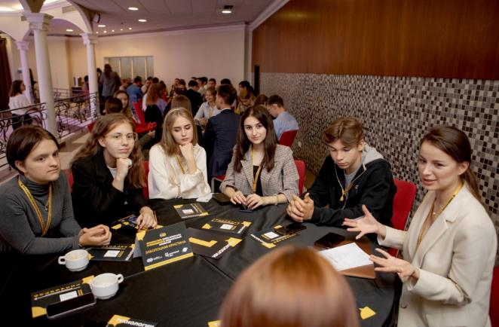
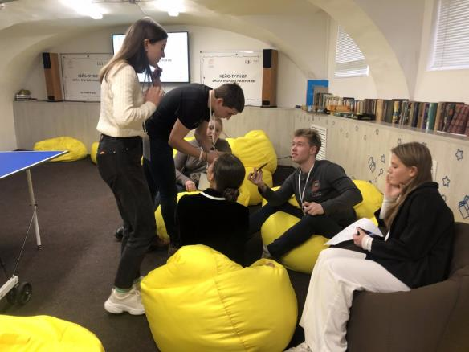
Занятия с элементами тренинга по развитию познавательной и творческой мотивации одарённых детей

Slide 5
Работа педагога-психолога по сохранению психофизиологического здоровья одаренных детей
1) Тренинговые занятия с одаренными учащимися 9-х, 10-х, 11-х классов «Мой личностный рост» (психологическая поддержка в общении, взаимодействии и развитии одаренных учащихся в различных областях интеллектуальной и творческой деятельности).
2) Развивающие занятия по снятию эмоционального напряжения.
3) Формирование навыков саморегуляции.

Slide 6
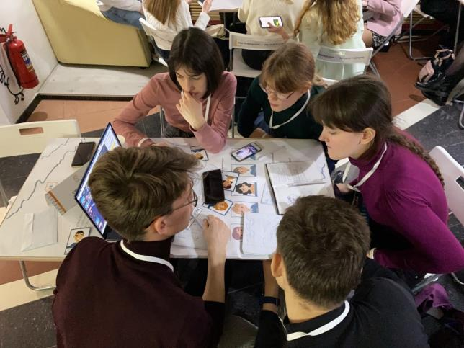
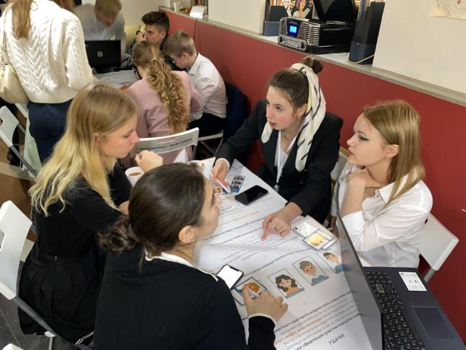
Создание портфолио с целью формирования мотивации достижения

